Slide 1
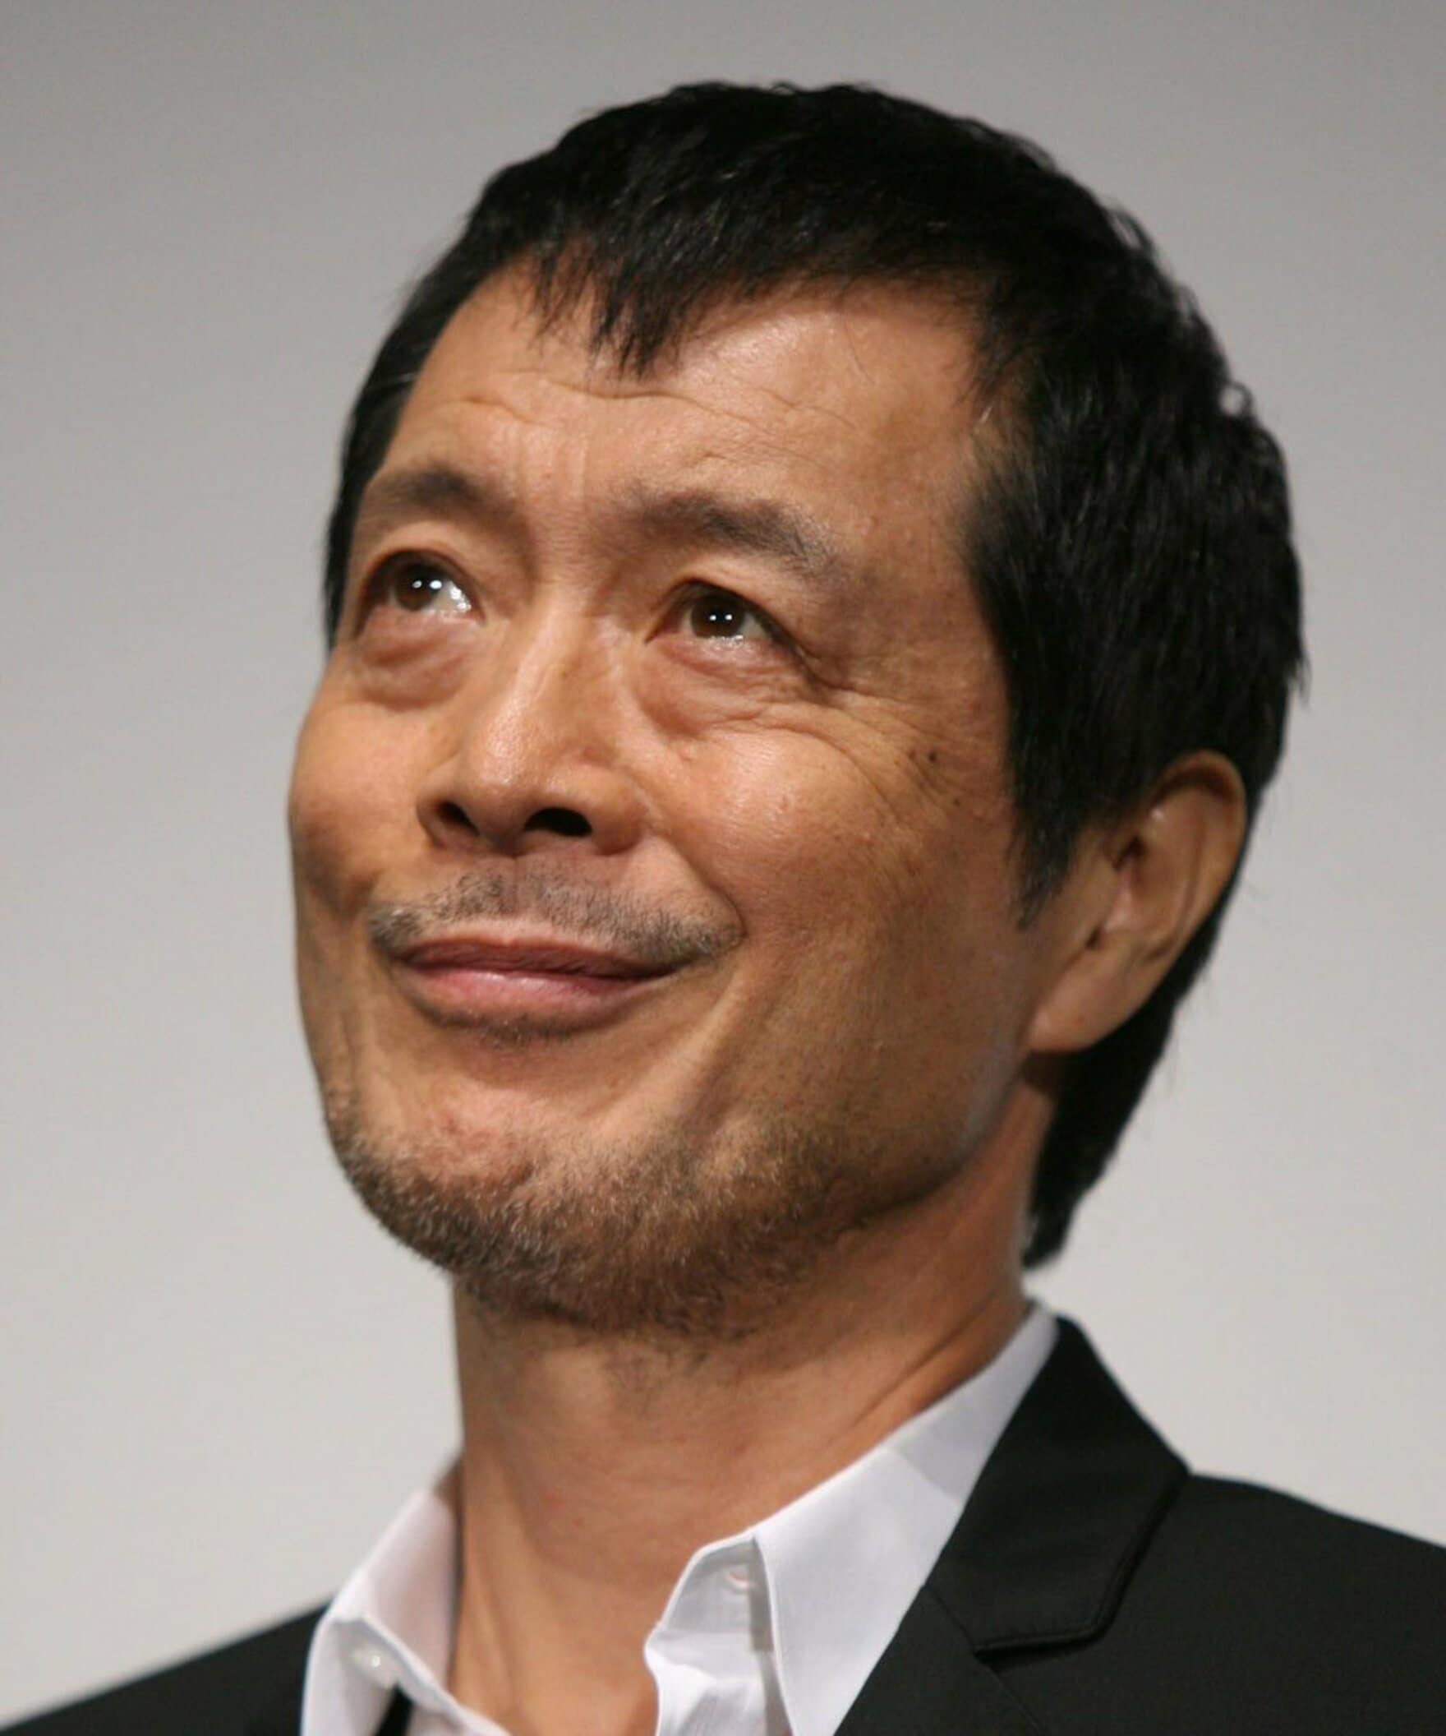
俺はいいけど、
YAZAWAは、
なんて言うかな？

Slide 2
俺はいいけど、
YAZAWAは、
なんて言うかな？

